Slide 1
Hyytymistutkimukset spr veripalvelussa
Alisa Pasanen, Bioanalyytikko, SPR Veripalvelu

Slide 2
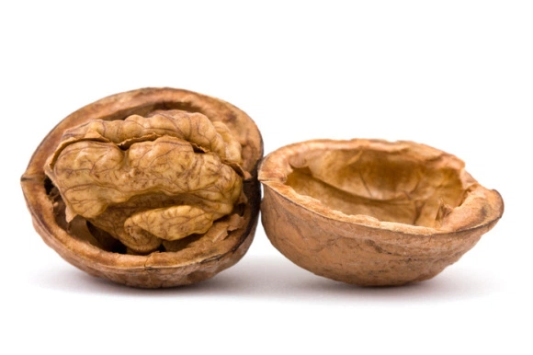
SPR Veripalvelu pähkinänkuoressa
Taloudellisesti riippumaton ja toiminnallisesti erillinen osa SPR:ää
Koko maan veripalvelutoiminta
Veriryhmätutkimuksia + raskaana olevien veriryhmävasta-ainetutkimukset
Veren hyytymiseen liittyviä laboratoriotutkimuksia
Elin- ja kantasolusiirtoihin liittyviä kudossopeutuvuustutkimuksia
Kantasolurekisteri
Biopankkitoiminta, tutkimustyö
Luomme mahdollisuuden elämän pelastamiseen!

Slide 3
Henkilöstöä Veripalvelussa 2014
Henkilöstön määrä n. 458

Slide 4
Laboratoriotutkimukset vuonna 2014

Slide 5
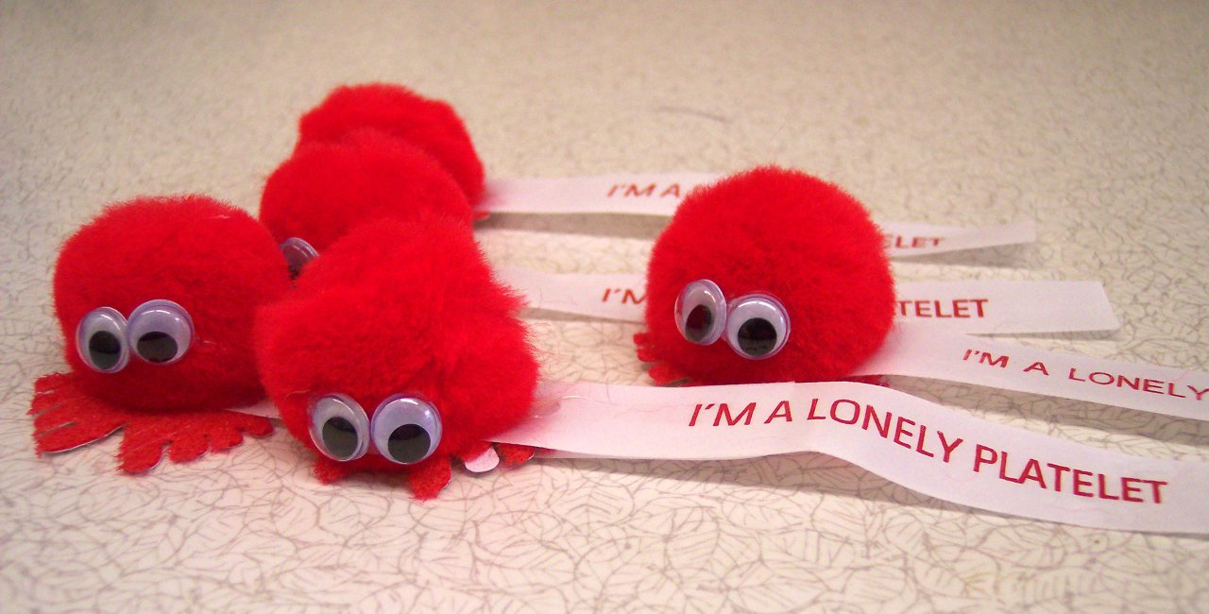
Hemostaasitutkimukset, hyytymistutkimukset
”Hemo” (”veri”) + ”stasis” (”liikkumaton”, ”veren pysähtyminen”) = hemostaasi
Kuva: http://www.itpsupport.org.uk/itemsforsale/platelets.jpg

Slide 6
Kolikon kääntöpuolet
”Hyytyy liikaa” → tukos
”Ei hyydy” → vuoto

Slide 7
Erään kemistin sanoin…
”Cooleja kemiallisia juttuja tapahtuu ja hyytymä muodostuu.”

Slide 8
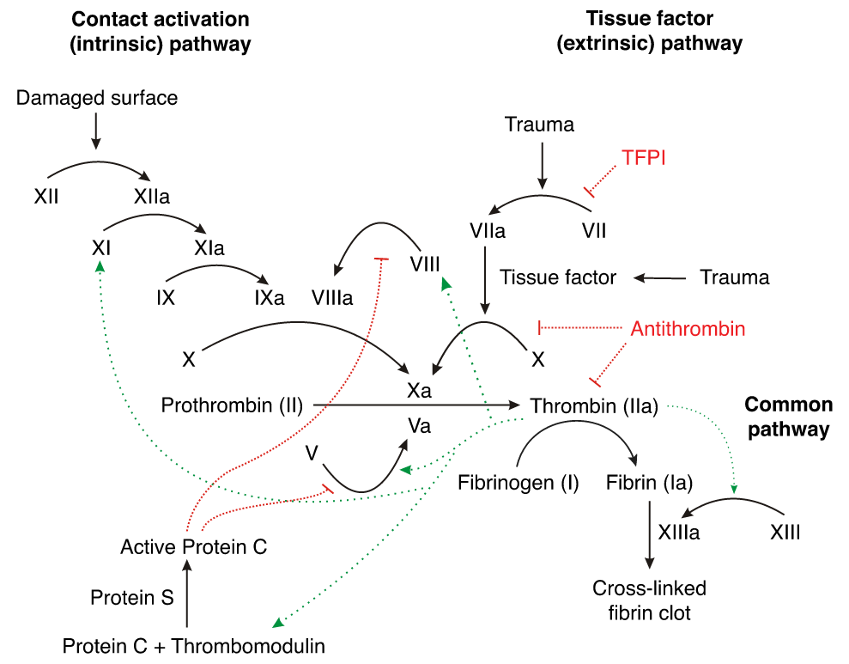

Slide 9
Vuototaipumustutkimukset
Mustelmaherkkyys
Runsaat nenäverenvuodot
Runsaat kuukautiset
Poikkeava vuoto leikkauksen tai synnytyksen yhteydessä
Suvussa tiedossa oleva vuotosairaus
Von Willebrandin tauti
A ja B hemofiliat
Tiedossa oleva vuototaipumus → tutkimukset ennen toimenpidettä

Slide 10
Vuototaipumustutkimukset
Peruspaketti sisältää:
P -Hyytymistekijä XIII
P -Hyytymistekjä VIII
P -von Willebrand –tekijä, ristosetiinikofaktori
P -Trombopl.aika, aktivoitu, partiaalinen (APTT)
P -Tromboplastiiniaika, SPA
P -Hyytymistekijä V
P -Hyytymistekijä VII
P -Protrombiini
P -Hyytymistekijä X
P –Fibrinogeeni

Slide 11
Vuototaipumustutkimukset
Lisätutkimuksia:
trombiiniaika
FIX, FXI, FXII
Von Willebrandin taudin jatkotutkimukset, tyypitykset
Fibriinin D-dimeerit
Vasta-aineet

Slide 12
Tukostaipumustutkimukset
Nuorella iällä sairastettu laskimo- tai valtimotukos
Suvussa esiintyvät tukokset
Toistuvat tukokset
Raskauskomplikaatiot
Joko perinnöllinen (esim. Leidenin mutaatio) tai hankinnainen (esim. fosfolipidivasta-aineet).
Esitiedot!
Lääkkeet (ak-hoito)
Näytteenoton ajankohta suhteessa tukokseen
Raskaus, E-pillerit, hormonikorvaushoito

Slide 13
Tukostaipumustutkimukset
Peruspaketti sisältää:
P -Lupusantikoagulantti, dRVVT
P -Lupusantikoagulantti, PTT
P -Trombiiniaika
P -Tromboplastiiniaika (SPA)
P -Antitrombiini III
P -Proteiini C
P -Proteiini S
B -Protrombiinigeeni, DNA-tutkimus
B -Hyytymistekijä V geeni, DNA-tutkimus
P -Beeta-2-glykoproteiini, IgG vasta-aineet
P -Kardiolipiini, vasta-aineet IgG ja IgM

Slide 14
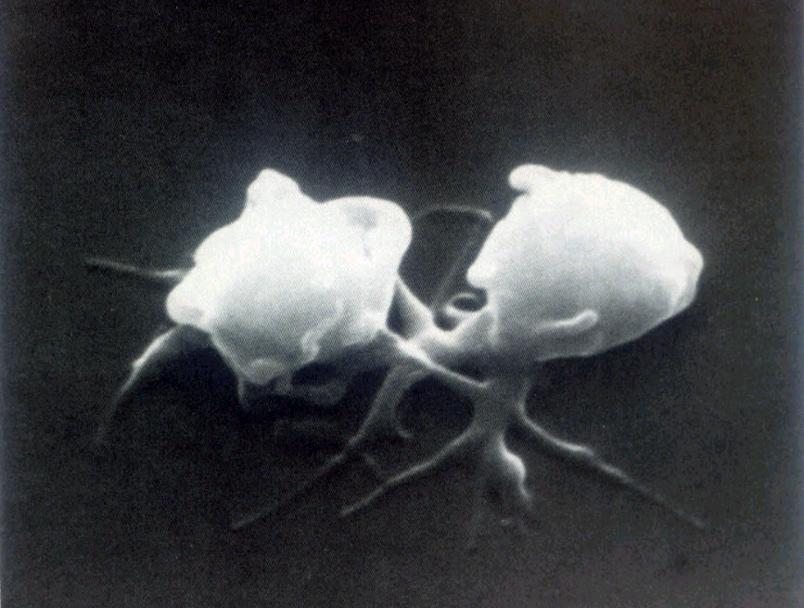
Tukostaipumustutkimukset
Erikoistutkimukset:
Antigeenit (PS, PC, AT3)
mutaatiot
Kirjasta Bloom et al. Haemostasis and Thrombosis

Slide 15
Näytteenoton ajoitus: Tukostaipumustutkimus
Kuukausi varfariinihoidon päättymisestä
Rajoituksin varfariinihoidon aikana
ei määritetä proteiini C tyyppi-2-vajausta, proteiini S -vajausta eikä lupusantikoagulanttia → väärä diagnostinen tulos
Rajoituksin raskauden aikana
ei voi todeta perinnöllistä proteiini S -vajausta
Ei hepariini- tai trombolyysihoidon aikana
ESITIEDOT TÄRKEÄT!

Slide 16
Näytteenoton ajoitus: Vuototaipumustutkimus
Von Willebrand -tekijän määrä plasmassa lisääntyy:
iän myötä
raskauden aikana
akuutin faasin reaktioissa
laajoissa endoteelisoluvaurioissa
Diagnostiset näytteet : näytteenotto kun akuutin faasin reaktioista kulunut väh. 3 vko
ESITIEDOT TÄRKEÄT!

Slide 17
Preanalytiikka hyytymistutkimuksissa 1/4
Pyritään estämään kudostromboplastiinin joutuminen näytteeseen, hyytymismekanismin muu aktivoituminen ja solukontaminaatio
Ensimmäisellä pistolla
Ei ensimmäiseen putkeen
Suuri neula (esim. 20G)
Lyhyt staasiaika tai ei staasia
Sitraattipitoisuus 3,2%
Täyttö merkkiviivaan saakka!
→ antikoagulantin suhde 1/9

Slide 18
Preanalytiikka hyytymistutkimuksissa 2/4
Jos heparinisoidusta kanyylista, läpi vedettävä vähintään 4–6 ml verta ennen näytteenottoa
Ei saa olla hyytymiä! → kääntely
hemolyysi
merkki näytteenoton epäonnistumisesta tai liian kylmässä säilytetyistä näytteestä
hyytymistekijät ovat voineet aktivoitua
ikteerisyys
häiritsee optisesti mitattavia menetelmiä
lipeemisyys
esim. virheellisen korkea INR optisesti mittaavilla laitteilla

Slide 19
Preanalytiikka hyytymistutkimuksissa 3/4
Mahd. lyhyt aika huoneenlämmössä → siirto kuljetuspakkaukseen
Validoitu kuljetuspakkaus: esijäädytetyt (-20°C) kylmäkallet
→ näyte säilyy up to 8h 8-12°C
Lähetyksessä huomioitavaa:
Kuljetusviive
Lämpötila
Tärinä, iskut

Slide 20
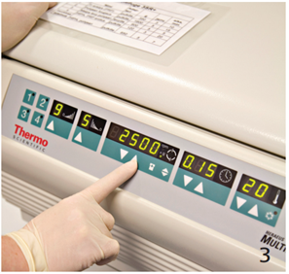
Preanalytiikka hyytymistutkimuksissa 4/4
Jos plasma erotellaan itse…
Fuugaus 15 min 2500 g (miel. tunnin sisällä näytteenotosta)
Muoviset putket (polypropeeni)
Plasma trombosyyttivapaata
Solukontaminaation esto
Nopea pakastus -40°C
Lähetys pakastettuna (esim. hiilihappojäissä, -20°C geelijäässä) → EI SAA SULAA

Slide 21
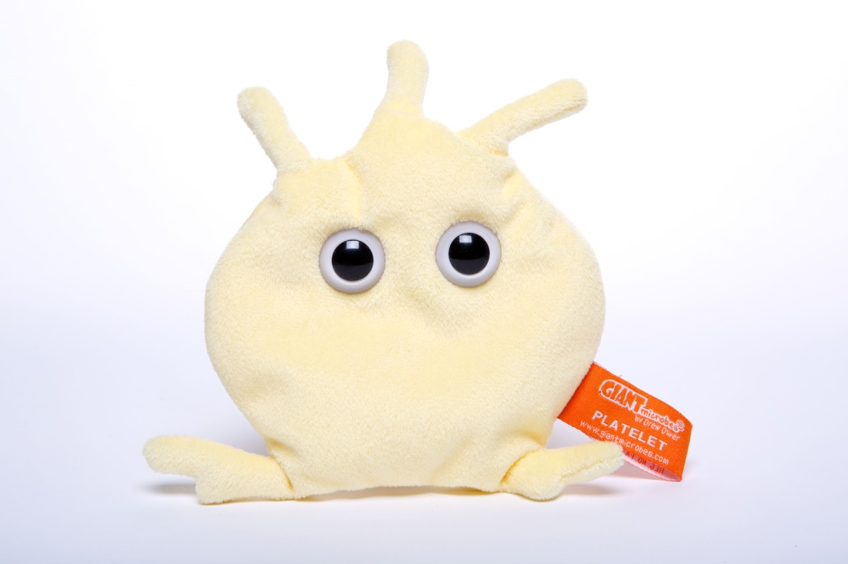
Hemostaasitutkimukset työnä
Päivätyötä, joustava työaika
Monta työpistettä
Paljon työtä analysaattoreilla
STA R MAX
DS2
(BCS)
Jonkin verran käsityötä
ELISA
Rakettielektroforeesi
Immunometrinen menetelmä, NycoCard (D-dimeeri)
Vasta-ainetiitteri
Preanalytiikkaa
Toimistotyöt
Kiireelliset näytteet – vapaaehtoinen soittolista
Kuva: http://sopotpopot.net/prestashop/fi

Slide 22
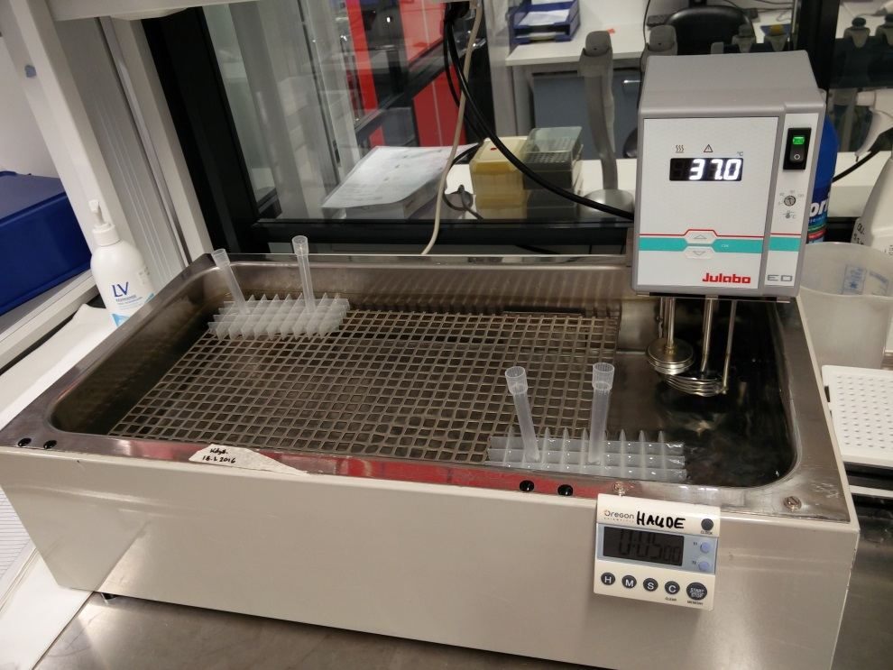
Analysointi
Plasmanäytteiden säilytys -40 °C
Plasmanäytteet sulatetaan 5 min +37 °C vesihauteella
Analysointi tunnin kuluessa sulatuksesta (antigeenit ei niin herkät)
Yhdestä näytteestä keskimäärin 5 tutkimusta

Slide 23
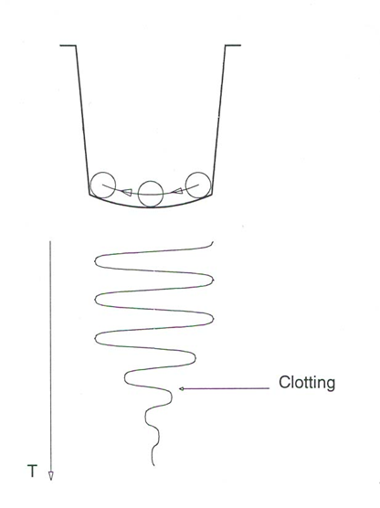
STA R MAX
Vuoto + tukos
Suurin osa näytteistä
Max sarja n. 50 n. (näytteet analysoitava 1h kuluessa)

Slide 24
Kiireelliset näytteet
Yleensä vuototaipumustutkimuksia
DIC (Disseminated intravascular coagulation)
Usein leikkaus-, synnytys- tai traumaperäisiä vuotoja
Hemofiilikot, von Willebrandin tautia sairastavat ja muut
Tieto 24/7
Lääkäri tekee päätöksen kiireellisyydestä
Labra kutsutaan paikalle → soittolista
Määritykset ja alustava lausunto
Toisinaan soitto lääkärille

Slide 25
Kiireelliset tutkimukset - potilascase
Von Willebrandikko murtanut leukansa
→ herkästi vuotava alue
Näyte otettu ennen toimenpidettä ja korvaushoitoa
→ FVIII, trombiiniaika ja vWFRCO määritykset VP:ssa

Slide 26
Tulokset
Tutkimus | Tulos | Yksikkö | Viiteväli
P -VWFRCO | 91 | % | 49 - 205
FVIII:C | 106 | % | 59 - 131
FVIII:C | 1,06 | IU/mL
Trombiiniaika pot | 18,5 | s
Trombiiniaika norm | 19,5 | s
Trombiiniaika erotus | -1,0 | s
Trombiiniaika | normaali

Slide 27
Lausunto
Tämä on päivystysaikainen näyte, jonka tulokset ilmoitetaan ilman lääkärin lausuntoa. Lääkärin lausunto annetaan seuraavana arkipäivänä.
Lisätietoja tarvittaessa Veripalvelun tilauskeskuksesta puh. 0293001001.
Tutkittavalla on todettu lievä 1-tyypin von Willebrandin tauti v. 2006 silloisilla diagnostisilla kriteereillä (tuolloin vWF:RCo 48-51 %, F VIII 70-73 %). Nyt tutkittavalla lähettävästä yksiköstä saatujen tietojen perusteella leukamurtuma, näyte otettu (pvm, klo) ennen toimenpidettä ja korvaushoitoa.
Von Willebrand -tekijän (91 %) ja F VIII:n (106 %) aktiivisuudet ovat normaaleja. Trombiiniaika on normaali.
Kyseiset tekijät ovat akuutin faasin proteiineja, joiden tasot voivat vaihdella huomattavastikin. Lisäksi niiden perustasot suurenevat tyypillisesti jonkin verran iän myötä.
(Tulokset on ilmoitettu päivystävälle hematologille puhelimitse (pvm, klo)).

